Slide 1
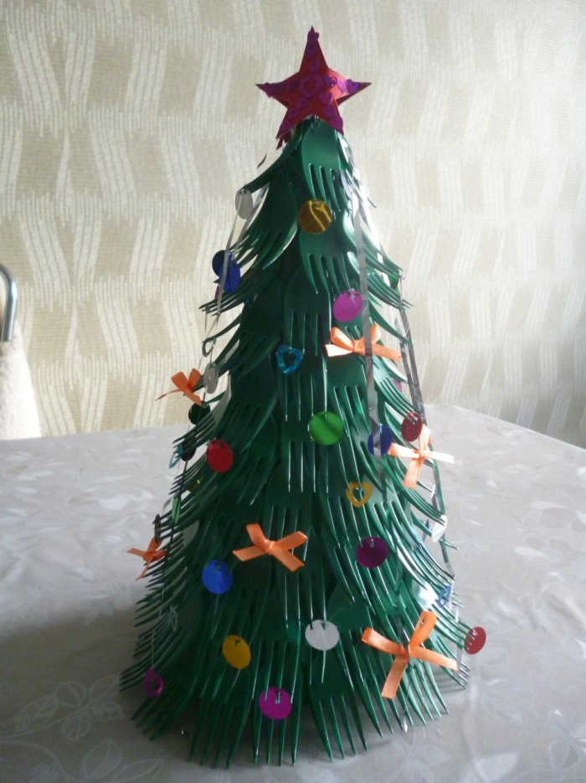
МБДОУ – детский сад № 46 Городской экологический конкурс 2022 г «Эко-Превращение»
Тема проекта
«Новый год у ворот»
Руководители:
Долганова Елена Владимировна
Малыгина Светлана Сергеевна

Slide 2
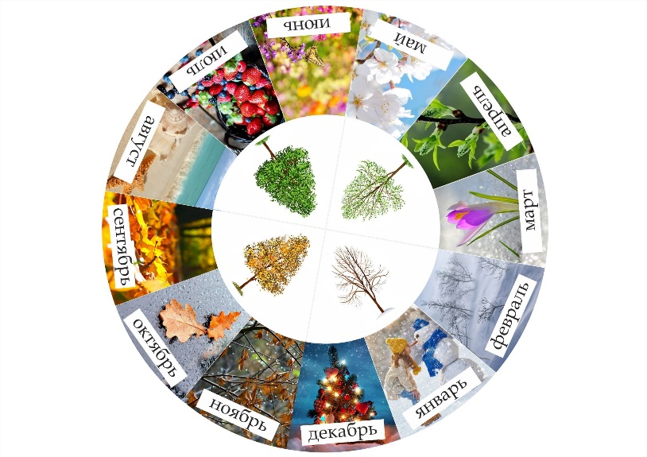
Цель проекта:
развивать сенсомоторные умения детей на основе использования разнообразных материалов и нетрадиционных техник
Задачи проекта:
обучать детей приёмам работы с бросовым материалом
учить детей согласовывать свои действия в процессе коллективного труда;
развивать умение работать по алгоритму
воспитывать бережное отношение к природе.
рационально использовать природные ресурсы;
выучить название месяцев.

Slide 3
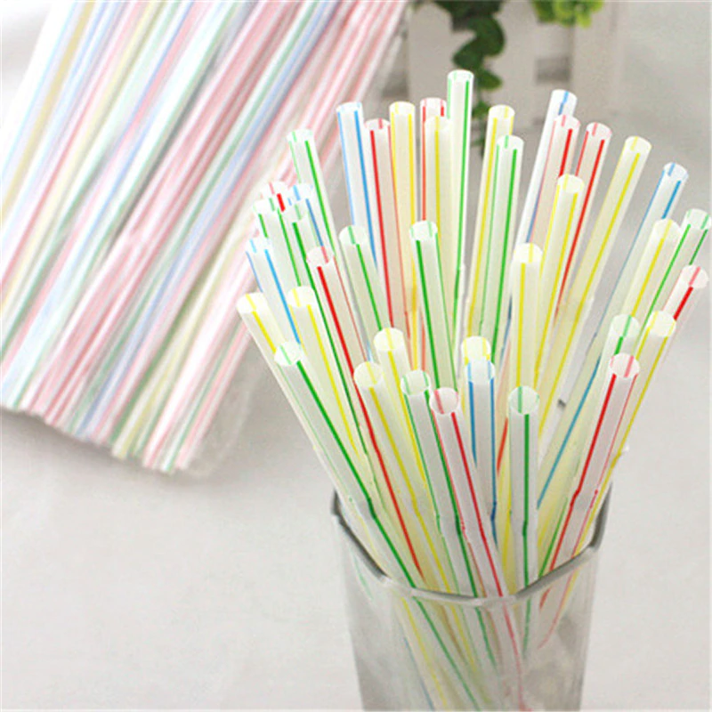
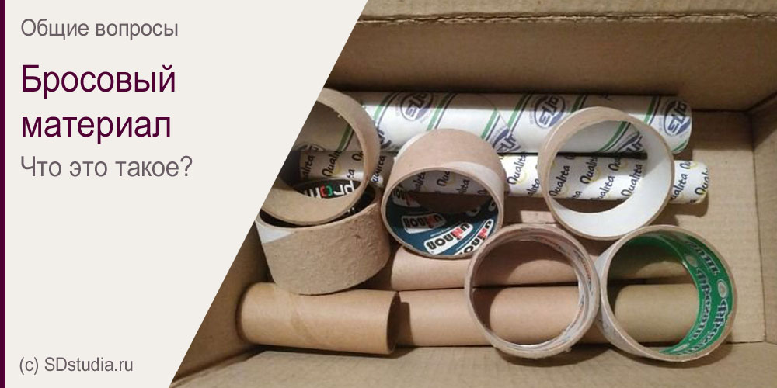
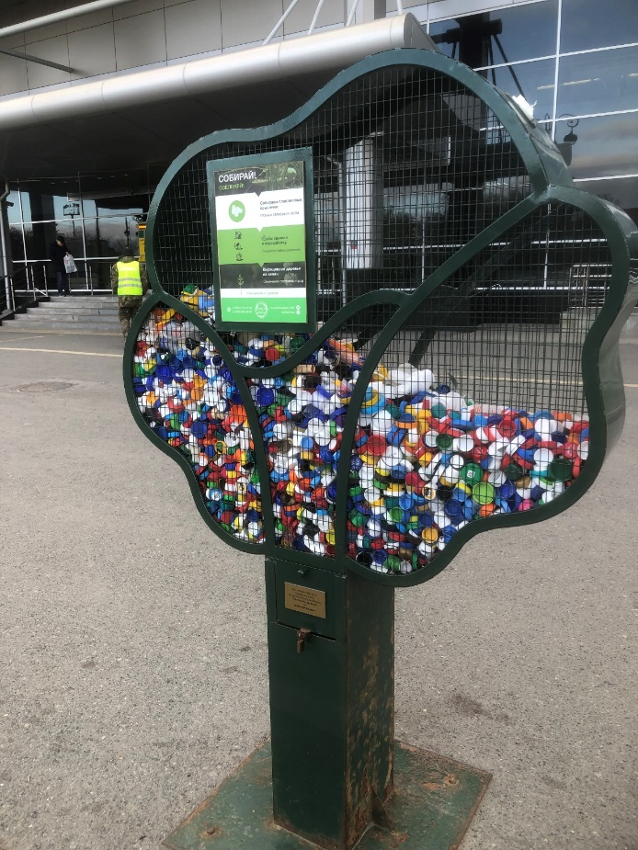
Поделки из бросового материала почти не требуют финансовых затрат. Дети становятся волшебниками, превращая ненужный мусор в полезную вещь или красивую поделку. В нашей стране свалки сейчас занимают десятки тысяч гектаров земли. Свалки как раны на нашей родной Земле-матушке, нанесенные ей ее несознательными детьми. И на заживление этих ран ей понадобится очень много лет. Бумаги на свалках среди мусора столько, что ради нее были вырублены тысячи гектаров леса. А для изготовления находящегося там пластика понадобились тонны бензина, нефти и газа.
Повторное использование в детском творчестве упаковки и других ненужных вещей не только развивает у детей мелкую моторику, фантазию, творческое мышление и многие другие полезные умения и навыки, но и помогает воспитывать стремление беречь и охранять нашу Землю и природные ресурсы.
Дерево на ж\д вокзале для сбора крышечек для дальнейшей переработки

Slide 4
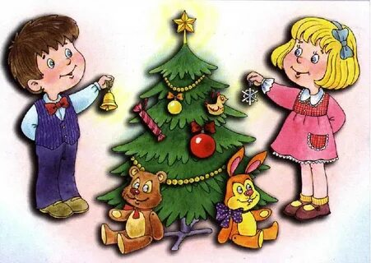
Состав команды
Капитан Бажин Роман, 5 лет.
Участники команды
Азимова Айла, 5 лет.
Дозморова Екатерина, 5 лет.
Мокрушина Василиса, 5 лет.
Скоробогатова Алена, 5 лет.
Воспитатели
Долганова Елена Владимировна,
Малыгина Светлана Сергеевна

Slide 5
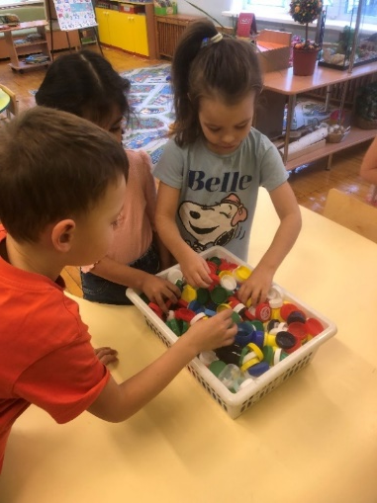
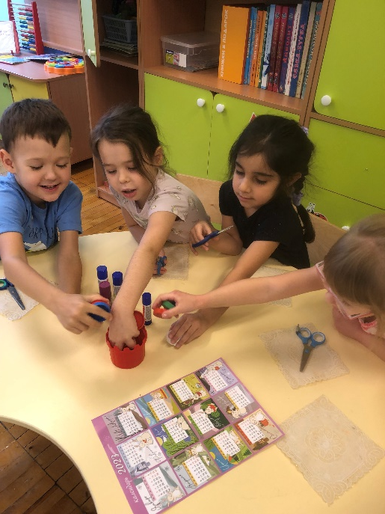
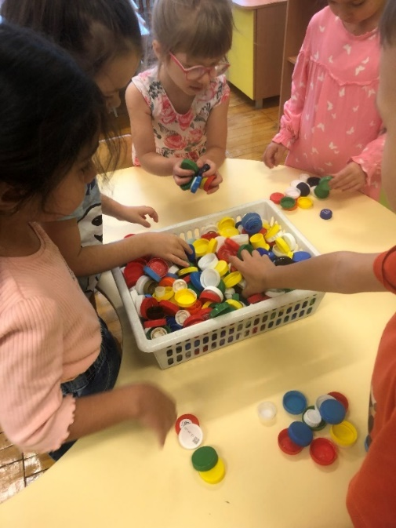
Коллективная работа «Елочный календарь» под руководством воспитателей Изготовление елочных украшений из крышек от бутылок
Прежде, чем выполнить работу из бросового материала, дети приносили и довольно долго копили в группе крышечки от разных баночек и бутылочек.
Необходимо было выбрать тему творческого проекта и воплотить его. Мы решили сделать елочные игрушки, и придумали название «Елочный календарь».

Slide 6
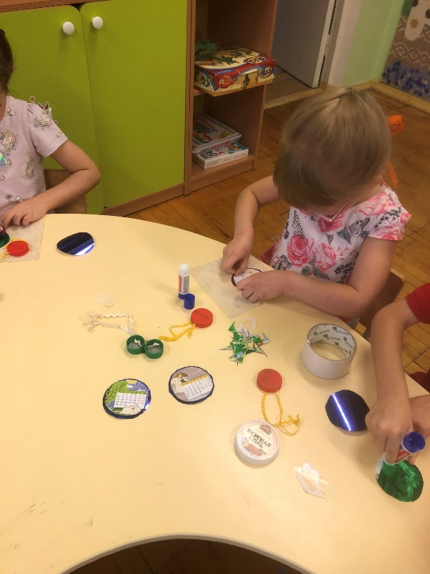
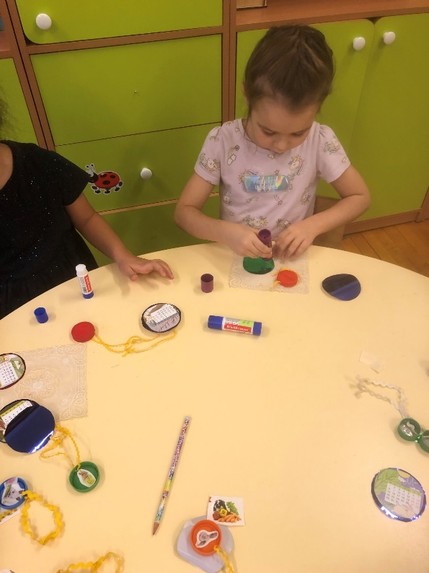
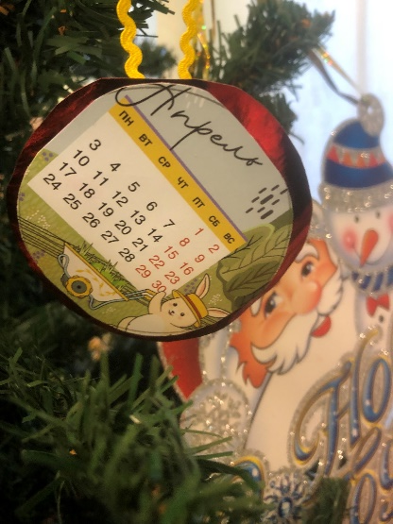
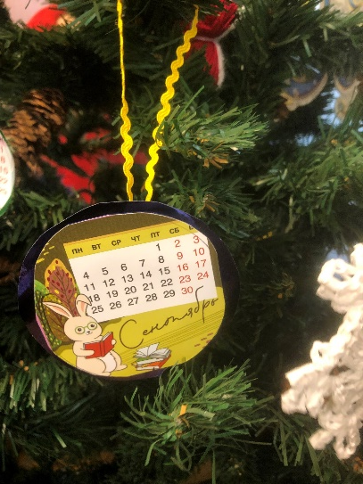
Технология выполнения изделия
Педагог с помощью шила на крышках проткнул отверстие, и дети вдели ленты для петель.
Затем разрезали календарь на 12 месяцев, то есть 12 квадратиков, вырезали из них круги, и наклеили каждый месяц на крышку.
Внутреннюю сторону крышки украсили наклейкой кролика

Slide 7
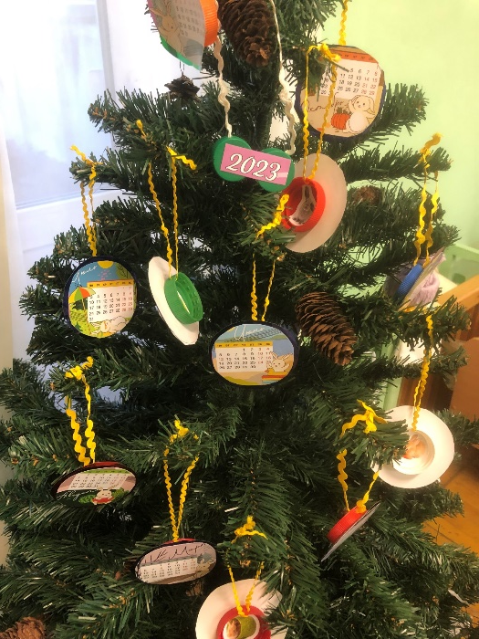
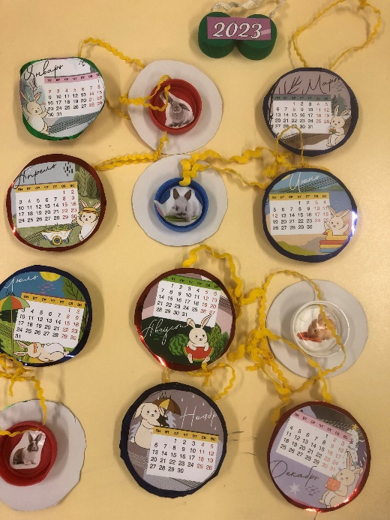
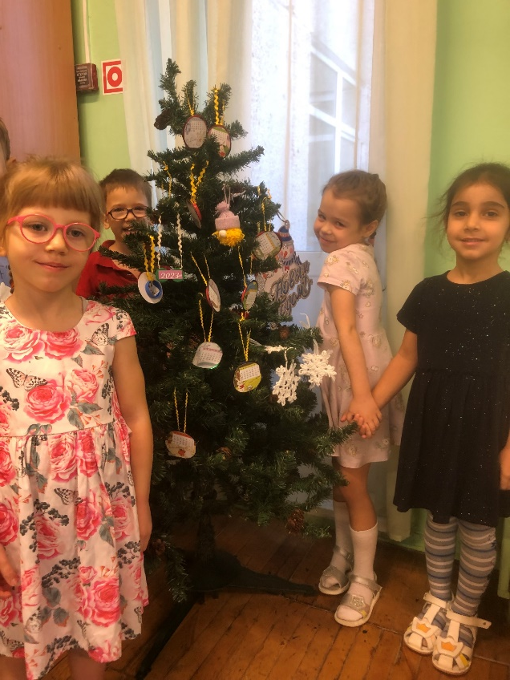
Дети повесили на елку игрушки
«12 месяцев», изготовленных своими руками
Эти елочные игрушки замечательны и будут радовать нас и наших гостей.
Подведём итог: задача полностью выполнена.

Slide 8
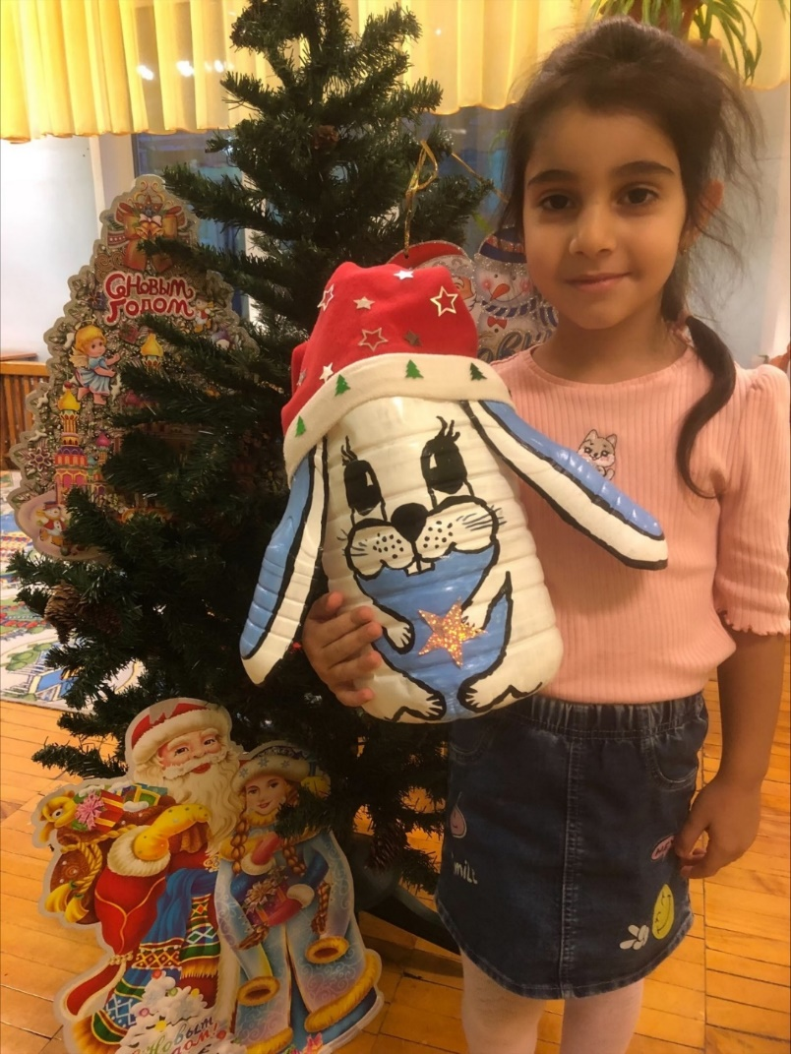
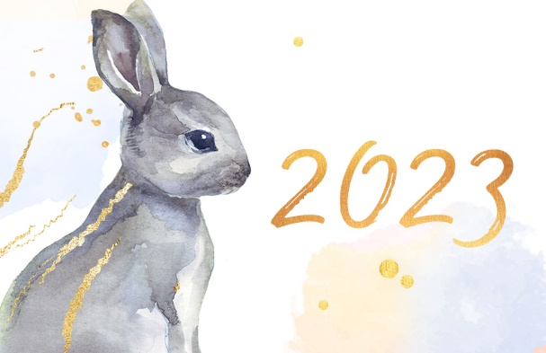
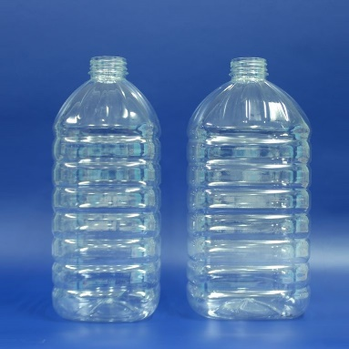
Работа с родителями
«Новый год у ворот» - год черного водяного кролика. Грядущий год считают одним из самых счастливых. Год Кролика сулит добро, романтику, общение, семейное счастье.
В нашей команде первая поделка – это великолепный кролик, символ 2023 года. Азимова Айла вместе с мамой из обычного пластикового пэка придумали кролика, вырезали и расписали его. Молодцы!

Slide 9
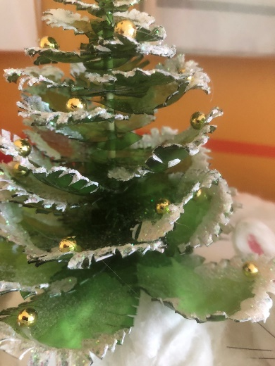
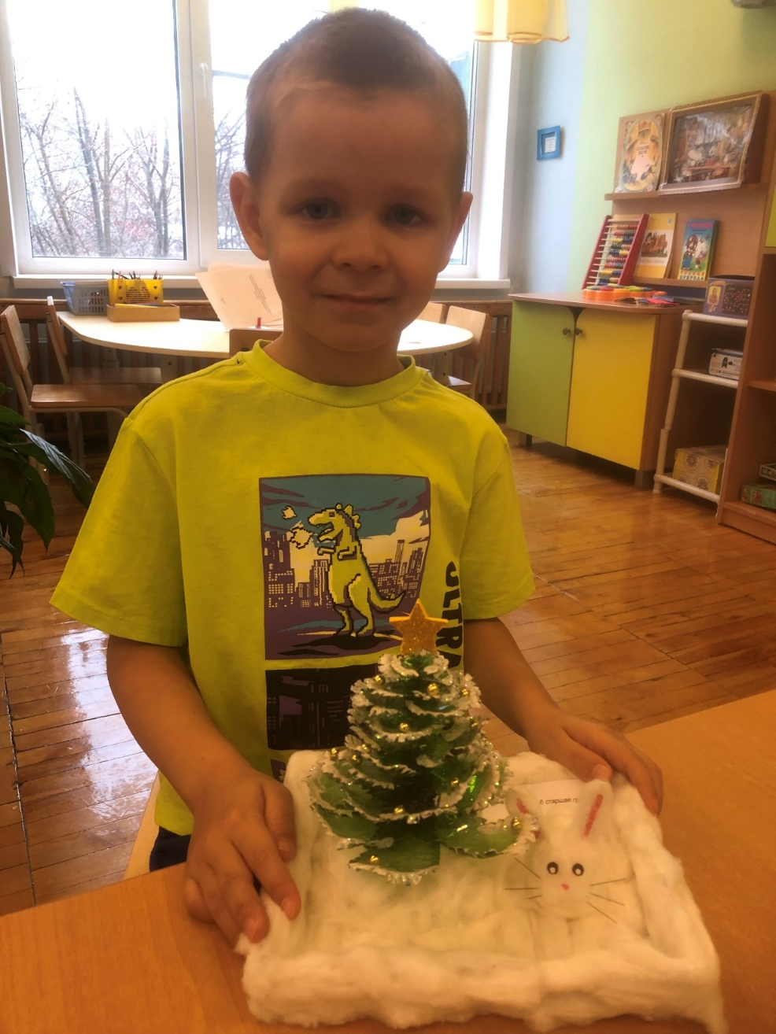
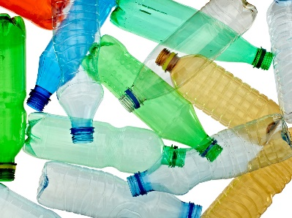
А какой же Новый год без традиционной елки, усыпанной снегом и украшенной игрушками. Наш капитан Бажин Роман вместе с родителями из пластиковой бутылки сделали лесную елочку. Очень красиво получилось. Как говорит Рома: «Мы всей семьей старались!»

Slide 10
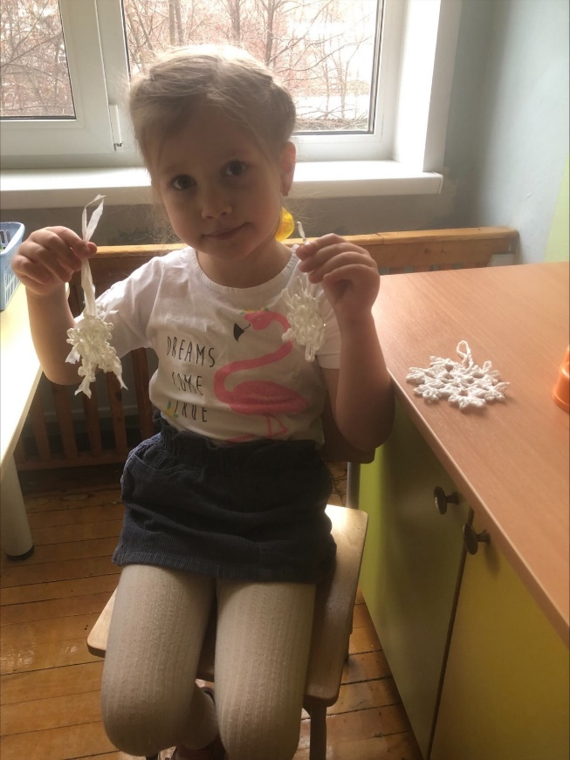
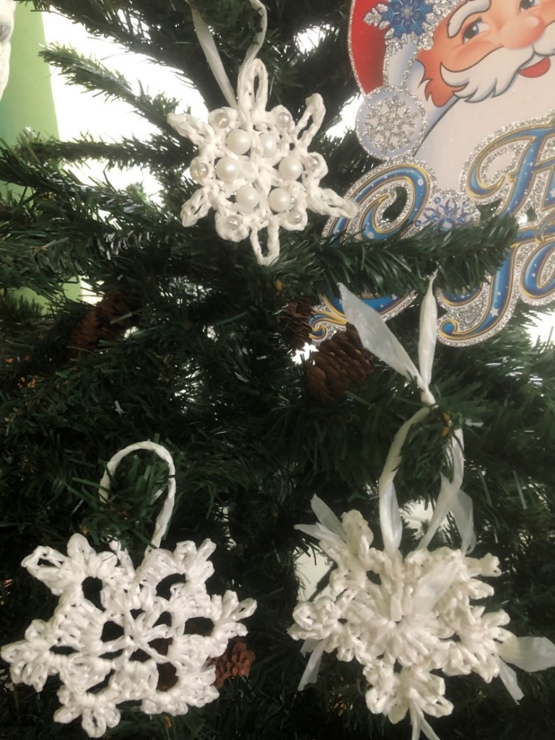
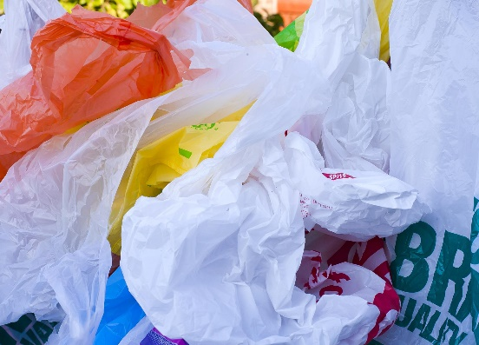
Обычные пакеты, находящиеся в избытке в любом доме, могут служить отличным материалом для изготовления различных изделий, с ними могут работать даже дети. Плюсы поделок из мусорных пакетов в сохранении экологии, так как пластик выделяет вредные вещества, долго разлагается. Скоробогатова Алена резала тонкие полоски из пакетов и делала первые пробные шаги вязания под чутким руководством мамы. В итоге получились нежные снежинки.

Slide 11
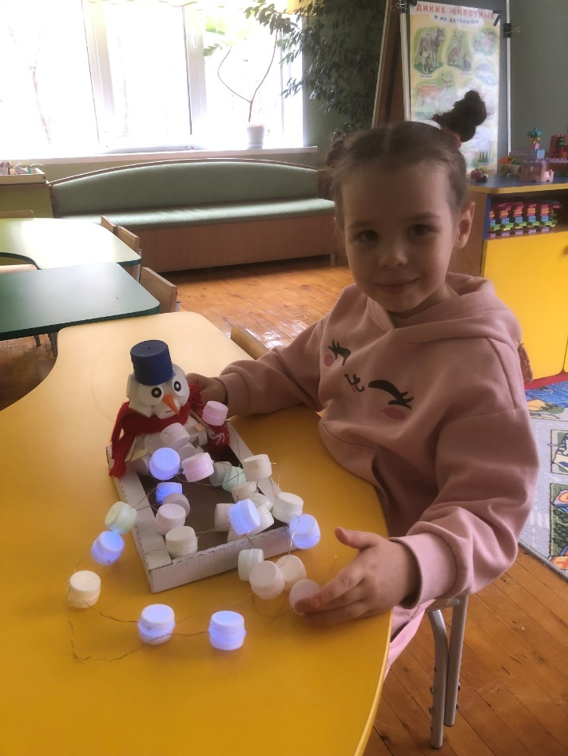
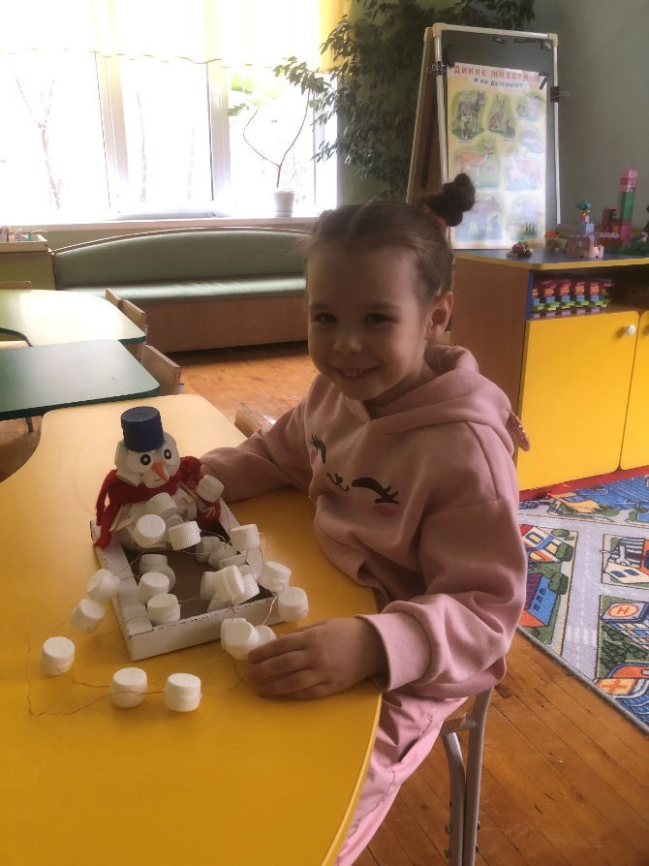
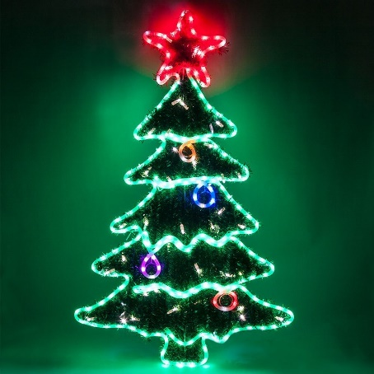
Найдите различие на этих двух фото. На одном фото гирлянда сверкает огоньками, а на другом - выключена. Дозморова Катя вместе с папой из пластмассовых крышечек изготовили такую сложную электрическую поделку!

Slide 12
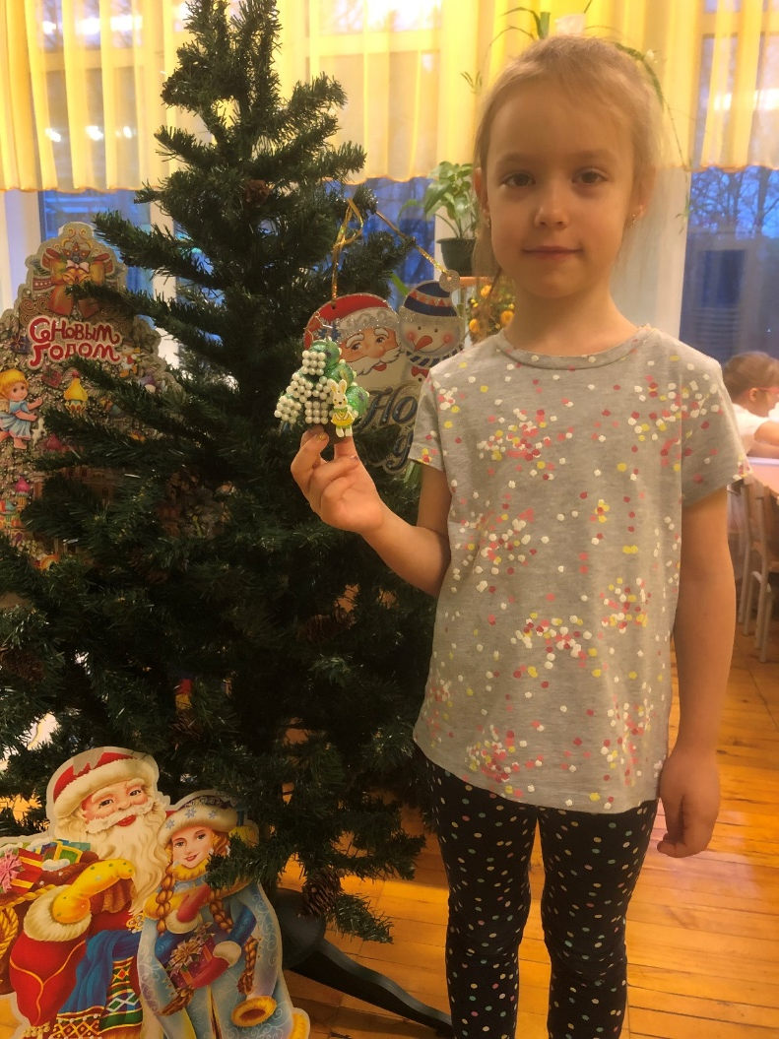
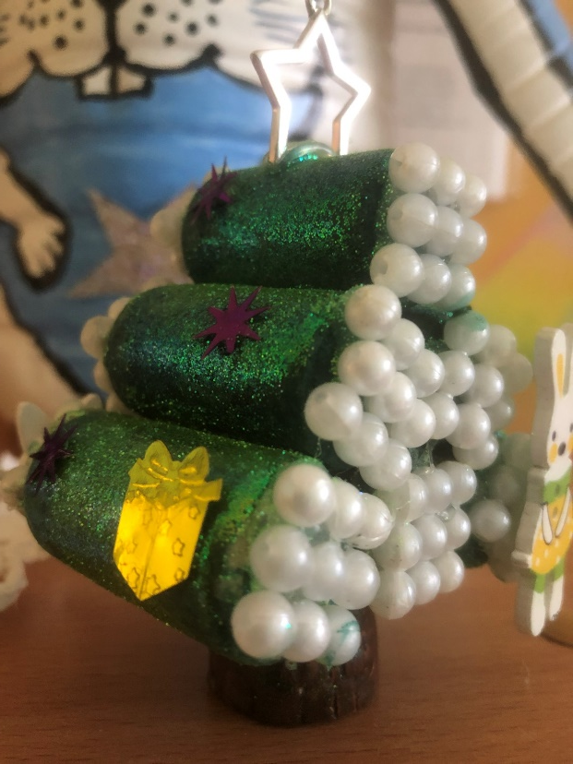
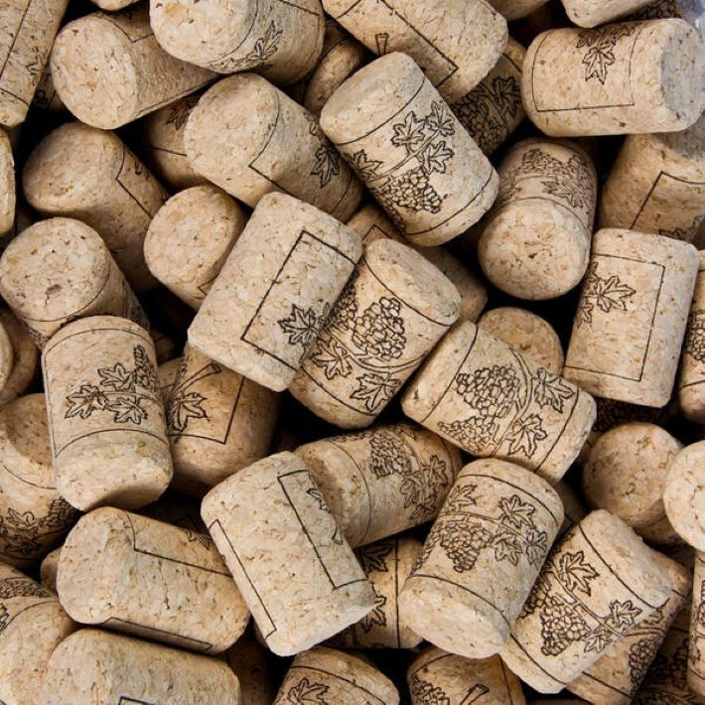
Самодельный Снеговик или Дед Мороз, снежинки или елочки из пробок станут любимой игрушкой малыша, если не просто сделать ее, а вложить туда смысл. Пробки собирают в поделки и открашивают зеленой, белой, голубой, красной красками, можно с блестками. Еще одна поделка -елочка, от Мокрушиной Василисы, только теперь из пробок, украшенная бусинками.

Slide 13
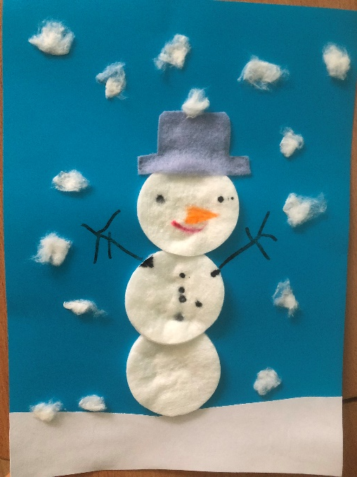
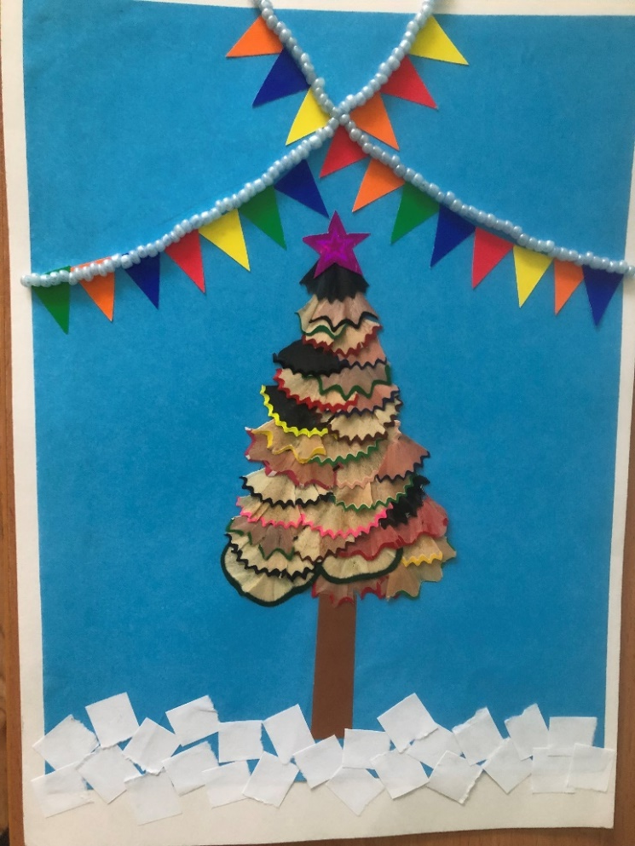
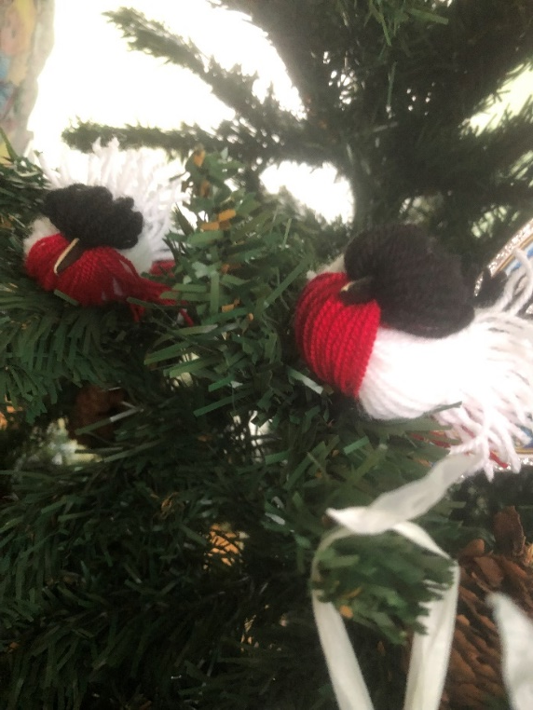
Поделки из ватных шариков, из стружки от карандашей, из старых ниток.
Это тоже бросовый материал.
С удовольствием задания на тему «Новый год у ворот»
выполняли и другие дети нашей группы и младший воспитатель Светлана Александровна.

Slide 14
РЕЗУЛЬТАТ
правильных ответов 5
Вывод:
Во время работы с бросовым материалом, ребята учатся и узнают много интересного, фантазируют, придумывают образы.
Если научиться изготавливать поделки из бросового материала, то можно уменьшить количество мусора в природе, тем самым помочь решить одну из экологических проблем.
Спасибо за внимание к нашему проекту!
неправильных ответов 5
Вопрос | Правильный ответ | Ваш ответ
1 | Боливия
2 | Индонезия
3 | Австралия
4 | Греция
5 | Великобритания
6 | Индия
7 | Европа
8 | Саудовская Аравия
9 | Аргентина
10 | Египет

